Slide 1
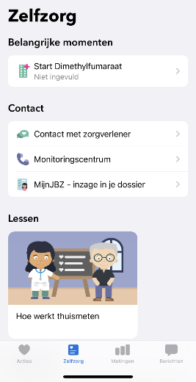
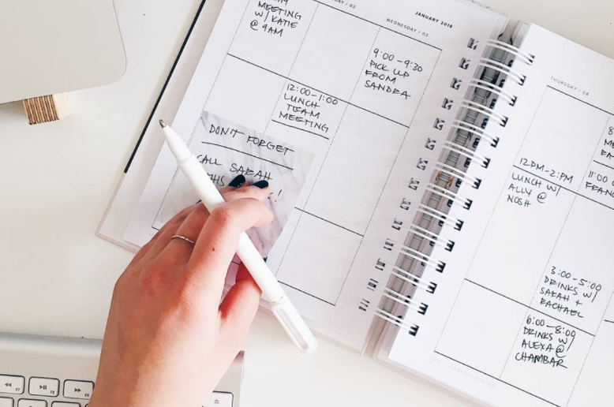
Ontwikkelingen JBZ/ Tolbrug MS-zorg
Deelname MS MDO Zuid NL
Thuismonitoring: Luscii app Dimethylfumaraat→ verder
ontwikkelen voor andere MS-medicatie
Informatiebijeenkomsten & lotgenotencontact
Informatiebijeenkomst voor mensen met recente diagnose MS, MS en gezin, MS en bewegen
Inloopochtenden MSVN
Zelf inplannen jaarcontrole bij MSvpk/VS
Jaarcontroles bij MS vpk/VS met testen:
SDMT, t25fw, SDMT

Slide 2
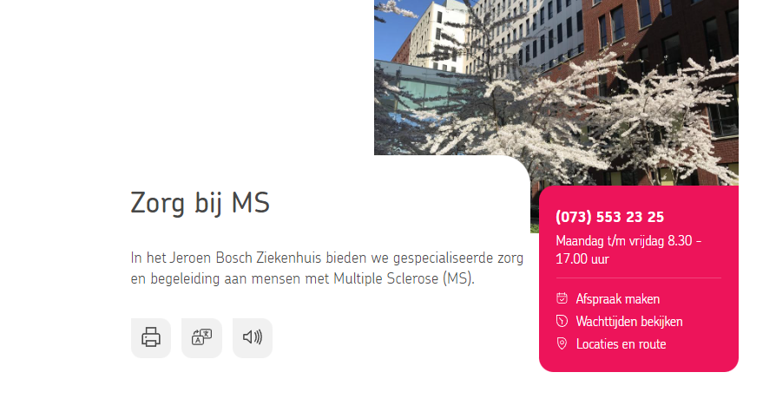
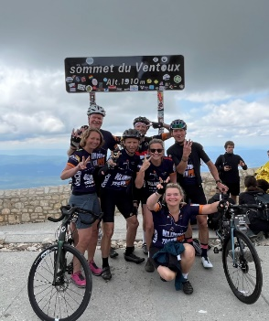
Ontwikkelingen JBZ/ Tolbrug MS-zorg
Website:
Visitekaartje met QR-code naar website
Aanvullingen website ‘Zorg bij MS’
Samenwerking Tolbrug
Start gezamenlijk consult revalidatiearts en MS-VS bij stabiele SPMS
Groepsprogramma Jobgrip (Tolbrug)
Afstemming en eenduidigheid aanpak ‘MS en vermoeidheid’ o.a. ontwikkelen praatplaat met factoren die van invloed kunnen zijn op vermoeidheid
Protocollen MS-medicatie / zorgpaden

Slide 3
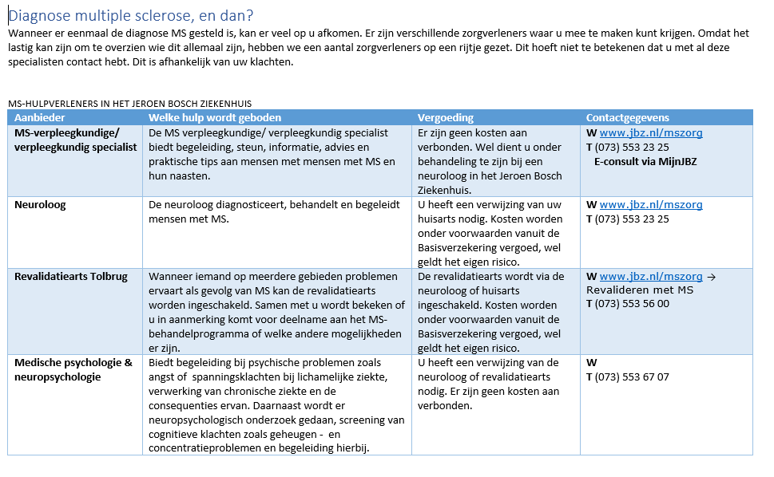
Ontwikkelingen JBZ/ Tolbrug MS-zorg
Pilot inzet ervaringsdeskundige
Ontwikkelen keuzewijzer MS → overzicht van waar je terecht kan bij welke hulpvraag
Ontwikkelen medicatietool MS → hulpmiddel met overzicht van verschillen tussen MS-medicatie
Deelname onderzoek ‘Don’t be late’

Slide 4
Informatiebijeenkomsten MS

Slide 5
Aanleiding
Enquêtes en interviews met mensen met MS, uitkomst:
→ behoefte aan informatiebijeenkomsten over verschillende onderwerpen
Bijeenkomsten 2023:
Jaarlijkse bijeenkomst in de Helftheuvel
Voor mensen met MS die recent de diagnose hebben gekregen
MS in het gezin
In beweging met MS

Slide 6
Ervaringen
Informatiebijeenkomst voor mensen met MS die recent de diagnose hebben gekregen
Inhoud:
Wat is MS
Wat zijn (mogelijke) gevolgen van MS (lichamelijk en gedrag)
Hoe ziet de behandeling van MS eruit (medicatie en revalidatie)
Hoe is het beloop van MS
Rol van neuroloog, verpleegkundige, maatschappelijk werk, (neuro)psycholoog, revalidatie-arts
Wat te doen bij klachten van MS
Verwerking diagnose
Gevolg voor patiënt en naasten
Professionals:
Neuroloog
Psycholoog
Maatschappelijk werk
MS-vpk
Revalidatie-arts
Bijeenkomst van 1,5 uur met max van 25 mensen

Slide 8
Ervaringen
Informatiebijeenkomst over MS in het gezin
Voor mensen met MS en hun partner (met een gezin)
Inhoud:
Uitleg over de gevolgen van het hebben van MS op het hele gezin
Praktische handvatten
Interactieve bijeenkomst waarin vragen gesteld kunnen worden
Professionals:
Psycholoog/systeemtherapeut
MS-verpleegkundige
Bijeenkomst van 1,5 uur met max
20 mensen
Rapportcijfer
Gemiddelde: 6,6
Reacties: ‘Prettige hulpmiddelen hoe je het gesprek met kinderen aangaat door kletspot of het stoplicht’. ‘Voorbeelden van gezinsopstelling dynamiek bij grote veranderingen’.
Aandachtspunten:
Duidelijkere communicatie vooraf over de opzet en inhoud van de bijeenkomst.
MS in het gezin is voor ieder gezin anders en daarom is een groepsbijeenkomst minder passend.

Slide 9
Ervaringen
Informatiebijeenkomst in beweging met MS
Voor mensen met MS en hun partner/naaste
Inhoud:
Voor niet iedereen met MS is bewegen vanzelfsprekend.
Hoeveel moet je bewegen, wat levert je dit op, hoe kom je in beweging en wat zijn hierbij de uitdagingen om het vol te houden?
Professionals:
Fysiotherapeuten
MS-verpleegkundige
Bijeenkomst van 1,5 uur met max van
± 40 mensen
Rapportcijfer
Gemiddelde: 7,8
Reacties:
‘Het was een interessante bijeenkomst, waarbij ik de nieuwe kijk op bewegen met MS heb gekregen’
Aandachtspunten:
Bijeenkomst duurde te lang
Veel privé verhalen van een aantal aanwezigen, begrijpelijk, maar voor mensen die informatie willen was dit storend

Slide 10
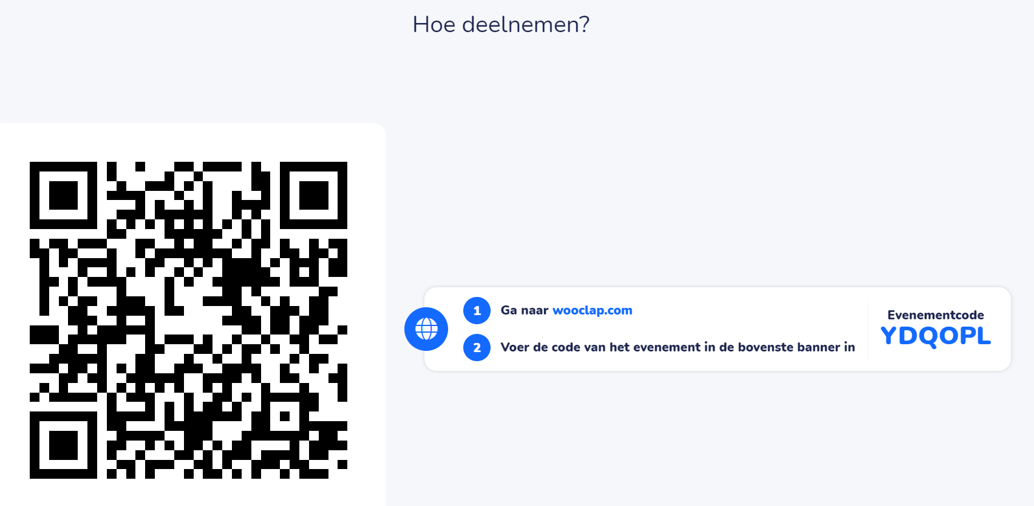
Vervolg

